Slide 1
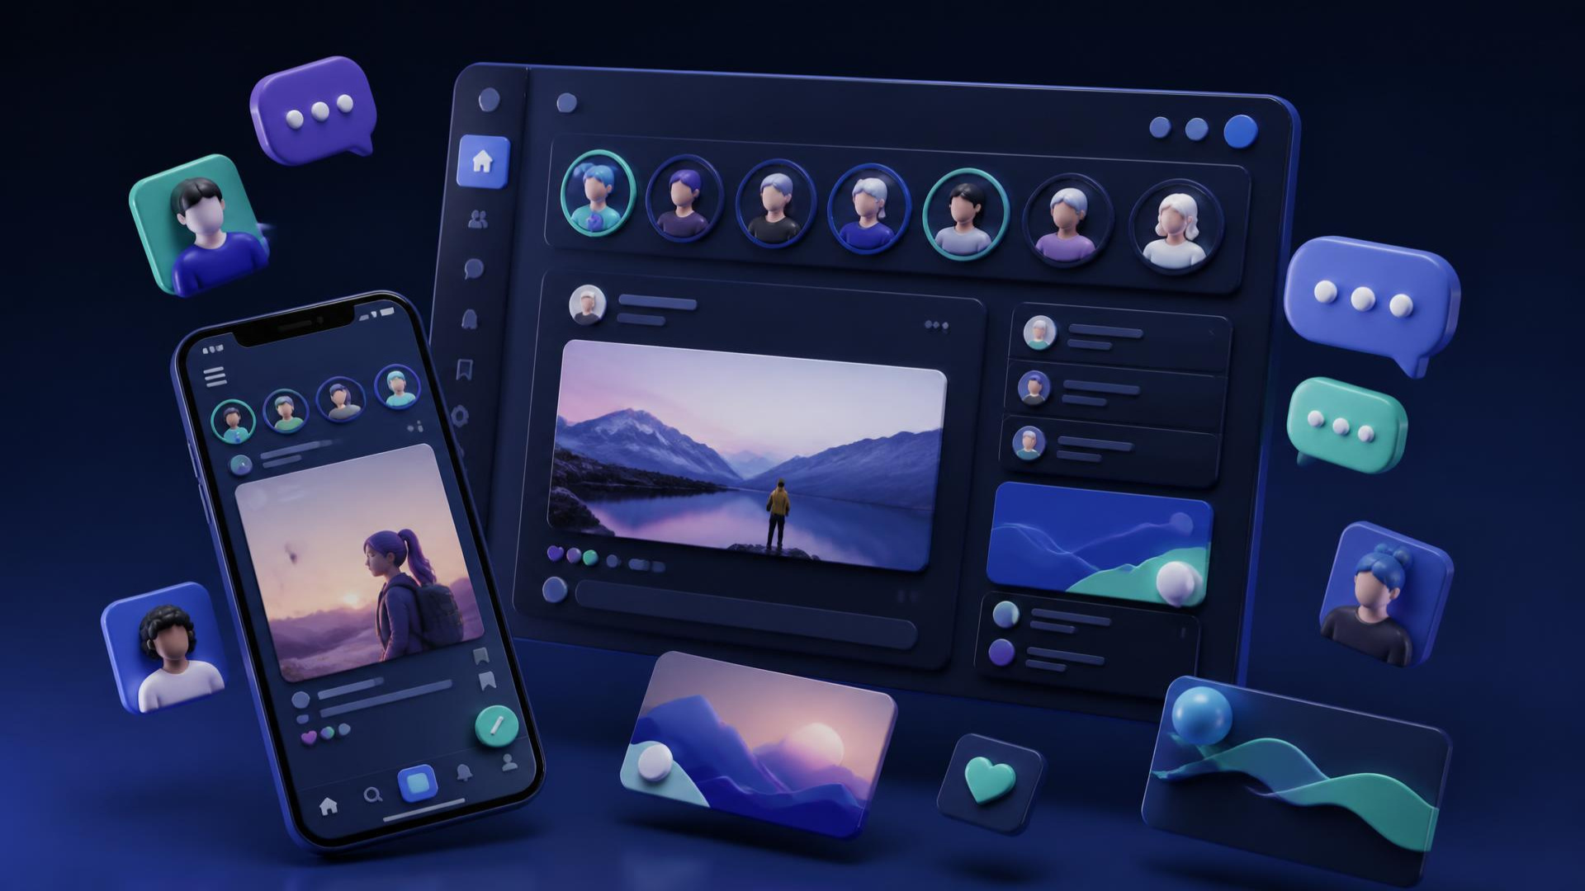
Social
Network Web
Báo cáo thực tập tốt nghiệp
Website mạng xã hội cho phép đăng bài, kết bạn, nhắn tin, đăng story và có trang quản trị.
Sinh viên: ............ • Đơn vị: ............
Người hướng dẫn: ............ • Thời gian: ............

Slide 2
01 — BỐI CẢNH
Giới thiệu
thực tập
Đơn vị thực tập • .........
Vị trí • Lập trình viên thực tập
Từ môi trường học tập đến quy trình phát triển sản phẩm thực tế.
Thời gian • .........
Nhiệm vụ • Tham gia xây dựng ứng dụng mạng xã hội

Slide 3
02 — ĐỊNH HƯỚNG
Mục tiêu
01
Website cơ bản
vận hành thực tế
02
Đăng bài • Kết bạn
Nhắn tin
03
Quản lý người dùng
và nội dung

Slide 4
03 — TECH STACK
Công nghệ sử dụng
FRONTEND
React
BACKEND
Node.js + Express
DATABASE
MongoDB
REAL-TIME
Socket.IO
Một stack JavaScript thống nhất — nhanh để phát triển, dễ để mở rộng.

Slide 5
04 — KIẾN TRÚC
Hệ thống hoạt động
như thế nào?
NGƯỜI DÙNG
Thao tác
GIAO DIỆN
Gửi yêu cầu
SERVER
Xử lý
DỮ LIỆU
Lưu / lấy
Kết quả trả về → hiển thị cho người dùng

Slide 6
05 — TÍNH NĂNG
Đăng bài viết
NGƯỜI DÙNG • vừa xong
Chia sẻ khoảnh khắc bằng ảnh hoặc video. Tương tác tự nhiên qua lượt thích và bình luận.
♡ Thích ◯ Bình luận

Slide 7
06 — KẾT NỐI
Kết bạn &
Nhắn tin
Chào bạn! 👋
Gửi và chấp nhận lời mời kết bạn. Tin nhắn được hiển thị ngay lập tức nhờ Socket.IO.
Mình nhận được tin nhắn rồi.
Kết nối real-time ✓

Slide 8
07 — KHÁM PHÁ
Story & Nhóm
STORY
NHÓM
Ảnh/video ngắn
Tự biến mất sau 24 giờ
Tạo cộng đồng
Đăng bài trong nhóm

Slide 9
08 — QUẢN TRỊ
Trang quản trị
TÀI KHOẢN
Quản lý người dùng
NỘI DUNG
Kiểm duyệt bài viết
BÁO CÁO
Xử lý vi phạm

Slide 10
09 — BẢO MẬT
Bảo mật cơ bản
01
Mã hoá mật khẩu
không lưu bản gốc
02
Xác thực JWT
đăng nhập bằng token
03
Bảo vệ trang riêng tư
chỉ người đăng nhập mới vào được

Slide 11
10 — TIỆN ÍCH
Không bỏ lỡ điều gì
01
Thông báo realtime
có lượt thích là biết ngay 🔔
02
Tìm kiếm nhanh
bạn bè, bài viết, nhóm
03
Lưu bài viết
đọc lại khi rảnh 📌

Slide 12
SOCIAL NETWORK WEB
Cảm ơn!

